Slide 1
Bài 3: Các thành phần giao diện hữu ích của Bootstrap

Slide 2

Mục tiêu
Sử dụng hiệu quả một số thành phần giao diện hữu ích khác trong Bootstrap

Slide 3
Nội dung
Jumbotron
Carousel
Collapse
Pagination
Hình ảnh
Thumbnail
Labels
Alert
Tooltip

Slide 4
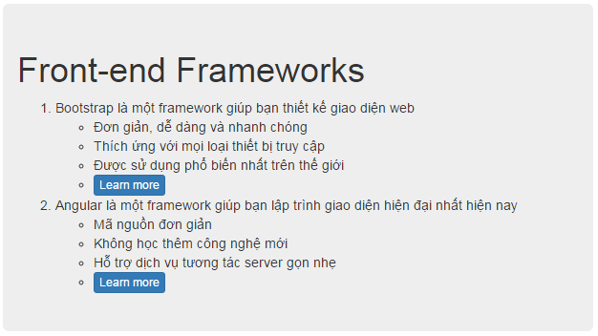
Jumbotron
Một thành phần nhỏ gọn và linh hoạt có thể mở rộng bằng với kích thước khung nhìn để hiển thị nội dung chính trong site của bạn

Slide 5
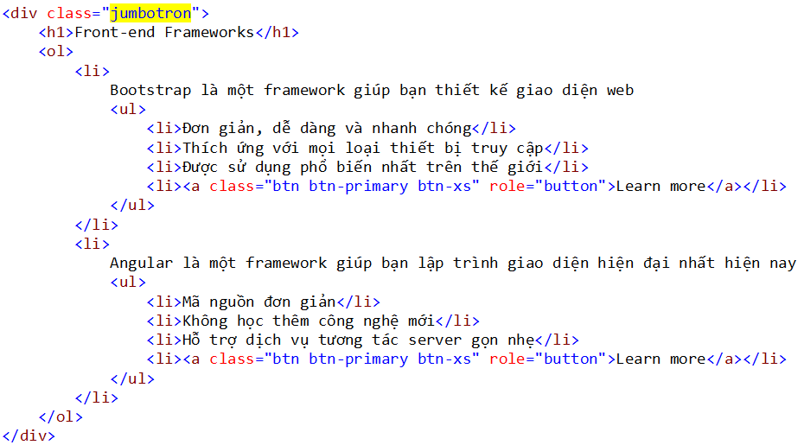
Cấu trúc mã Jumbotron

Slide 6
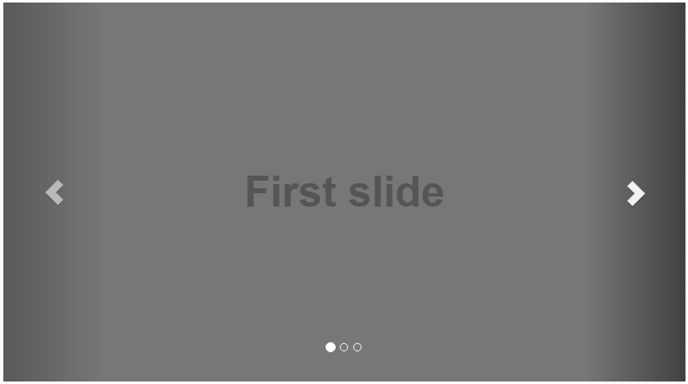
Carousel
Thành phần được sử dụng để xây dựng slideshow
Nội dụng slide
Nút điều hướng
Nhóm chỉ mục

Slide 7
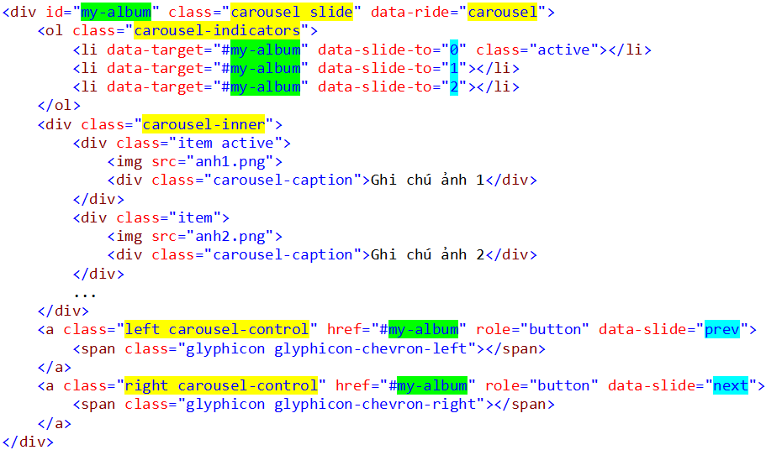
Cấu trúc mã Carousel
Nhóm chỉ mục
Nội dụng slide
Nút điều hướng

Slide 8
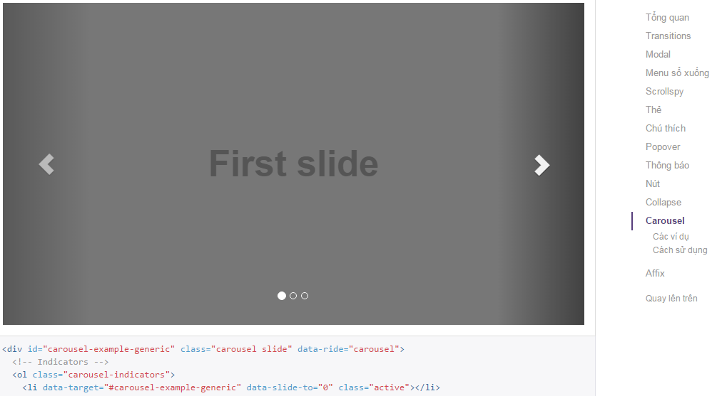
Lấy mã nguồn
Vào http://getbootstrap.com.vn/javascript làm theo hướng dẫn của hình sau
Chép mã ở đây

Slide 9
Jumbotron
Carousel
Thiết kế trang chủ

Slide 10
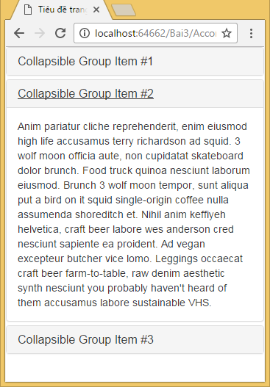
Collapse
Gồm nhiều mục, mỗi mục có 2 phần
Tiêu đề
Nội dung
Hoạt động gần như tab
Chọn tiêu đề
Hiển thị nội dung tương ứng
Tiêu đề
Nội dung

Slide 11
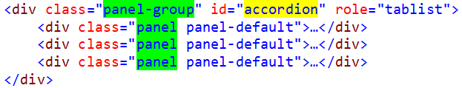
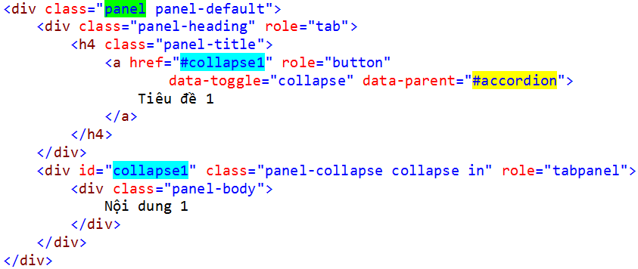
Cấu trúc mã Collapse
Cấu trúc collapse
Chi tiết một panel

Slide 12
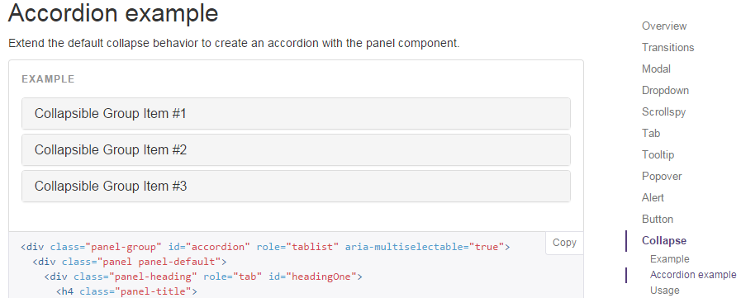
Lấy mã collapse
Vào http://getbootstrap.com/javascript
Thực hiện như hình sau
Chép mã

Slide 13
Jumbotron
Loại và Nhà CC
Carousel
Thiết kế menu đứng

Slide 14
Bài 3 (Phần 2)

Slide 15
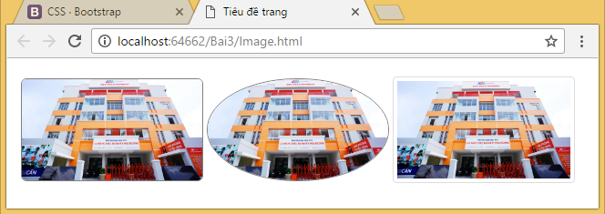

Hình ảnh

Slide 16

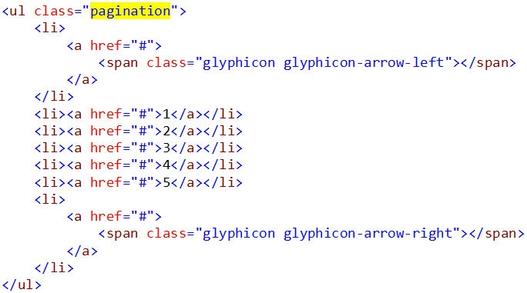
Pagination

Slide 17

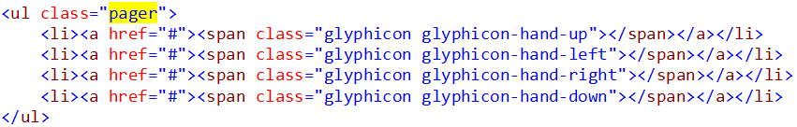
Pager

Slide 18
Loại và Nhà CC
Thiết kế trang hàng hóa có phân trang

Slide 19
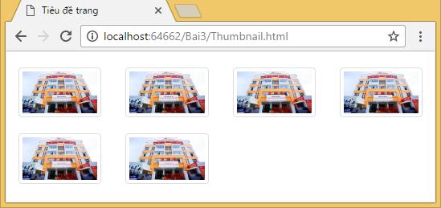
Thumbnail
Thumbnail được sử dụng để tạo ra các ảnh liên kết nhỏ

Slide 20

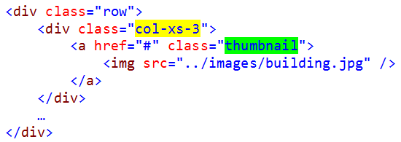
Cấu trúc mã thumbnal
Tạo một thumbnail
Sử dụng lưới để tổ chức

Slide 21
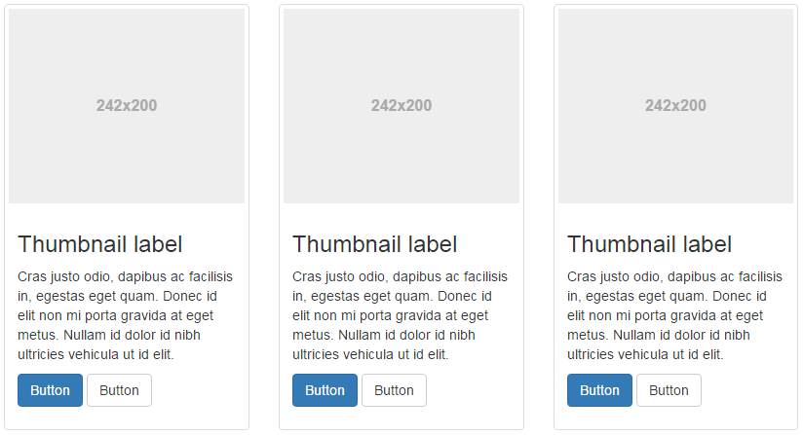
Kết hợp thumbnail với thông tin
Hình ảnh
Thông tin

Slide 22
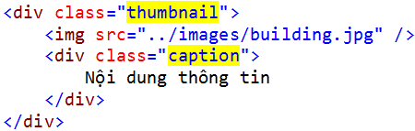
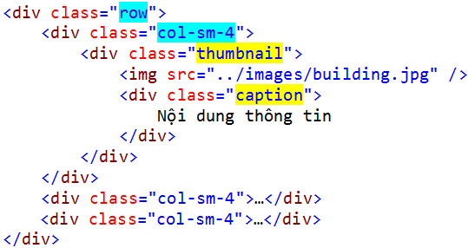
Mã kết hợp thumbnail với thông tin
Tạo một thumbnail
Tổ chức với lưới

Slide 23


Loại và Nhà CC
Thiết kế trang chi tiết
hàng hóa có thumbnail

Slide 24
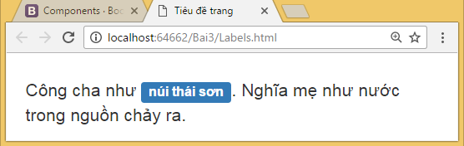

Labels
Thường được sử dụng để làm nổi bật một đoạn văn bản nào đó để gây chú ý cho người đọc

Slide 25
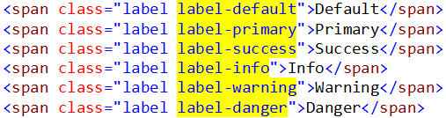
Labels
Một số hình thức gây chú ý khác nhau

Slide 26
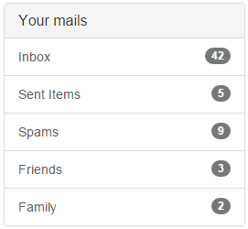
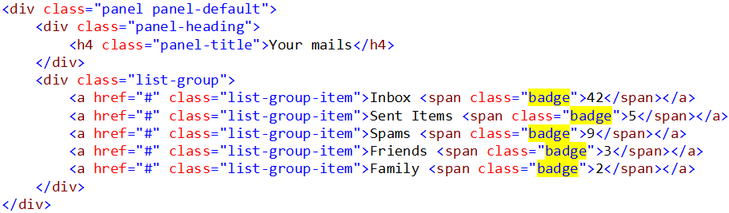
Badges
Bạn có thể dễ dàng làm nổi bật các mục mới hoặc mục chưa đọc bằng cách thêm <span class="badge"> vào các liên kết, các thành phần điều hướng của Bootstrap,...

Slide 27
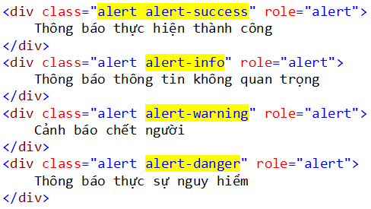
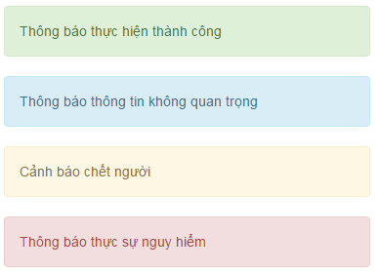
Thông báo
Trình bày thông báo cho người dùng ở những tình huống khác nhau.

Slide 28
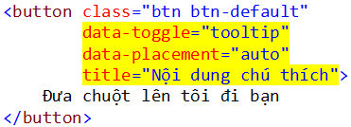

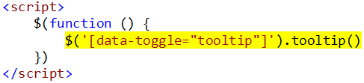
Tooltip
Hiển thị chú thích trên thành phần bạn đưa chuột lên
.data-placement có các giá trị sau: left, right, top, bottom hoặc auto (tự động) để điều chỉnh hướng chú thích hiển thị

Slide 29
Gắn labels cho nội dung chi tiết hh
Gắn badges cho menu đứng
Gắn tooltips cho sản phẩm

Slide 30

Tổng kết nội dung bài học
Jumbotron
Carousel
Collapse
Pagination
Hình ảnh
Thumbnail
Labels
Alert
Tooltip

Slide 31


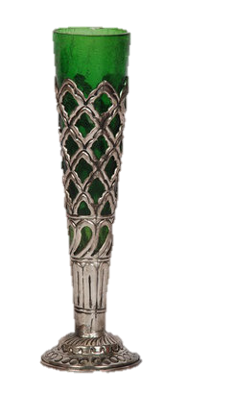
Cảm ơn

